Slide 1
PHÒNG GIÁO DỤC ..
TRƯỜNG THCS……
Đ
Ạ
I
S
Ố
8
A
LỚP 9
Notes:
Giới thiệu

Slide 2

Trò chơi ô chữ
Luật chơi: Chia lớp thành hai đội chơi.
- Lần lượt mỗi đội rút tấm thẻ có số tương ứng với câu hỏi trên cột số bên phải.
- Trả lời đúng câu hỏi học sinh sẽ được mở ra một hàng ngang và được 10 điểm.
- Sau khi trả lời ít nhất 3 câu hỏi học sinh có thể trả lời ô chữ hàng dọc. Đội nào trả lời được ô hàng dọc thì được 20 điểm.
- Đội nào có nhiều điểm hơn thì chiến thắng.
Notes:
Hoạt động khởi động

Slide 3









Trò chơi ô chữ
1
T | Í | C | H
H | È
2
M | I | N | H
3
A | N
4
Ồ ! Tiếc quá.
Chúc mừng bạn !
Slide 10
Notes:
Click vào ô số tay trái để đến slide câu hỏi
Click vào ô trái đất bên phải tương ứng để mở ô hàng ngang tương tứng
Click vào đứa bé để hiện ra câu “Ồ! Tiếc quá”
Click vào chú hề để hiện câu “Chúc mừng bạn”
Click vào dòng “Trò chơi ô chữ” để đến slide 8: dẫn vào bài giảng

Slide 4

HÕt giê
1
2
3
4
5
6
7
8
9
10
11
12
13
14
15
Câu 1: Đáp số của phép tính sau là bao nhiêu?
Em có thể tính nhanh phép tính bằng cách nào?
6
0
0
0
Notes:
- Click vào ông già đếm 15 giây
Click vào ô chữ để hiện đáp án
Click vào hình người để hiện ra câu hỏi
- Click vào ngôi nhà trở lại slide ô chữ

Slide 5
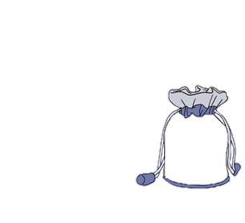
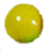
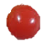
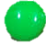

15
9
14
12
4
8
11
6
3
13
HÕt giê
2
10
1
5
7
Câu 2: Hãy cho biết số viên bi màu đỏ là căn bậc hai số học của số nào?
2
5
Notes:
- Click vào ông già đếm 15 giây
- Click vào ô chữ để hiện đáp án: 10 viên bi: 2 đỏ + 4 xanh lá + 4 vàng
- Click vào ngôi nhà trở lại slide ô chữ

Slide 6
HÕt giê
1
2
3
4
5
6
7
8
9
10
11
12
13
14
15
Câu 3: Đáp số của phép tính sau là bao nhiêu?
Em đã tính như thế nào?
1
,
2
5
Notes:
- Click vào ông già đếm 15 giây
- Click vào ô chữ để hiện đáp án
- Click vào ngôi nhà trở lại slide ô chữ

Slide 7

HÕt giê
1
2
3
4
5
6
7
8
9
10
11
12
13
14
15
Câu 4: Thay dấu ? bởi một số có hai chữ số thích hợp.
3
10
7
6
4
9
36
?
100
9
Notes:
Quy luật: 2 mảnh đối diện gấp đôi nhau
- Click vào ông già đếm 15 giây
- Click vào ô chữ để hiện đáp án
- Click vào ngôi nhà trở lại slide ô chữ

Slide 8
Câu 3: Đáp số của phép tính sau là bao nhiêu?
Có cách nào khác để thực hiện phép tính trên không?
Notes:
Đặt vấn đề

Slide 9





§4. LIÊN HỆ GIỮA PHÉP CHIA
VÀ PHÉP KHAI PHƯƠNG ( TIẾT 1)

Slide 10
Quay lại câu 3.
Câu 3: Đáp số của phép tính sau là bao nhiêu?
So sánh với kết quả của phép tính:
Vậy:
Notes:
Hoạt động: Hình thành kiến thức.

Slide 11
§4. LIÊN HỆ GIỮA PHÉP CHIA VÀ PHÉP KHAI PHƯƠNG
1. Định lí:
* Định lí:
Với số a không âm và số b dương, ta có:
* Chứng minh:
Vì a ≥ 0 và b > 0 nên xác định và không âm
Ta có:
Vậy: là căn bậc hai số học của , tức là:
Notes:
Hoạt động: Hình thành kiến thức.

Slide 12
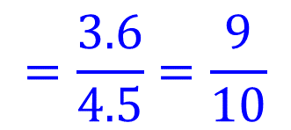
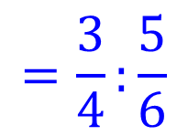
§4. LIÊN HỆ GIỮA PHÉP CHIA VÀ PHÉP KHAI PHƯƠNG
1. Định lí:
2. Áp dụng:
a. Quy tắc khai phương một thương:
Muốn khai phương một thương , trong đó số không âm và số dương, ta có thể lần lượt khai phương số và số , rồi lấy kết quả thứ nhất chia cho kết quả thứ hai.
Ví dụ 1: Áp dụng quy tắc khai phương một thương, hãy tính:
$$=\frac{3}{4}:\frac{5}{6}$$
$$=\frac{3.6}{4.5}=\frac{9}{10}$$
a)
b)
Notes:
Hoạt động: Vận dụng kiến thức

Slide 13
§4. LIÊN HỆ GIỮA PHÉP CHIA VÀ PHÉP KHAI PHƯƠNG
? 2. Tính:
Lời giải
Notes:
Hoạt động: Vận dụng kiến thức

Slide 14
§4. LIÊN HỆ GIỮA PHÉP CHIA VÀ PHÉP KHAI PHƯƠNG
1. Định lí:
2. Áp dụng:
a. Quy tắc khai phương một thương:
b. Quy tắc chia các căn bậc hai:
Muốn chia căn bậc hai của số a không âm cho căn bậc hai của số b dương, ta có thể chia số a cho số b rồi khai phương kết quả đó.
* Ví dụ 2. Tính:
Lời giải
Notes:
Hoạt động: Vận dụng kiến thức

Slide 15

§4. LIÊN HỆ GIỮA PHÉP CHIA VÀ PHÉP KHAI PHƯƠNG
? 3. Tính:
Giải
a)
b)
Notes:
Hoạt động nhóm đôi ( Luyện tập )

Slide 16
§4. LIÊN HỆ GIỮA PHÉP CHIA VÀ PHÉP KHAI PHƯƠNG
1. Định lí:
2. Áp dụng:
a. Quy tắc khai phương một thương:
b. Quy tắc chia các căn bậc hai:
* Chú ý:
Một cách tổng quát:
Với biểu thức A không âm và biểu thức B dương ta có:
Notes:
Hoạt động: Vận dụng kiến thức

Slide 17
§4. LIÊN HỆ GIỮA PHÉP CHIA VÀ PHÉP KHAI PHƯƠNG
Ví dụ 3. Rút gọn các biểu thức sau:
với a > 0
Giải
với a > 0
Notes:
Hoạt động cá nhân

Slide 18
Hướng dẫn hoạt động nhóm (Áp dụng kĩ thuật dạy học:trạm)
Chia lớp làm 2 cụm ( mỗi dãy bàn là một cụm), mỗi cụm có 3 nhóm.
Mỗi cụm dựng 3 trạm. Học sinh di chuyển trong cụm của mình.
Câu ?4a: Trạm 1
Câu ?4b: Trạm 2
Câu ?4c: Trạm 3
Mỗi trạm có sẵn 3 phiếu để các nhóm làm BT vào phiếu.
Các nhóm bốc thăm câu hỏi, lựa chọn trạm lần 1.
Trong thời gian 5 phút các nhóm sẽ di chuyển sang các trạm trong cụm theo chiều thuận chiều kim đồng hồ (Giải xong bài ra phiếu bài tập rồi mới chuyển đi trạm khác.) Nhóm nào qua hết được các trạm nhanh nhất và đúng nhất thì chiến thắng.

Slide 19


Hoạt động nhóm Kĩ thuật trạm
SƠ ĐỒ NHÓM BAN ĐẦU
Trạm 1
Trạm 2
1
1
2
2
8
8
3
3
7
7
4
6
Trạm 3
6
4
5
1
2
5
8
3
SƠ ĐỒ
DI CHUYỂN NHÓM
7
4
6
5

Slide 20
§4. LIÊN HỆ GIỮA PHÉP CHIA VÀ PHÉP KHAI PHƯƠNG
?4. Rút gọn các biểu thức sau:
với b < 0
với a ≥ 0
Giải
(với a ≥ 0)
với b < 0
Notes:
Hoạt động: Luyện Tập.

Slide 21
§4. LIÊN HỆ GIỮA PHÉP CHIA VÀ PHÉP KHAI PHƯƠNG
3. LUYỆN TẬP
Bài 28. Tính:
Bài 30. Rút gọn biểu thức:
với
với
Notes:
Hoạt động cá nhân

Slide 22
§4. LIÊN HỆ GIỮA PHÉP CHIA VÀ PHÉP KHAI PHƯƠNG
Lời giải
Bài 28.
Bài 30.
với
với
Notes:
Hoạt động: Hình thành kiến thức.

Slide 23
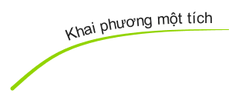
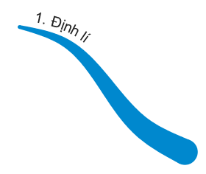
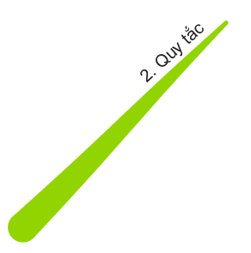

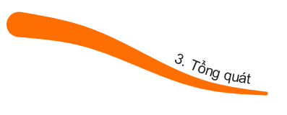
TỔNG KẾT
Khai phương một thương
Chia hai căn bậc hai
8
A
LIÊN HỆ GIỮA PHÉP CHIA
VÀ
PHÉP KHAI PHƯƠNG
Notes:
DẶN DÒ

Slide 24
MỘT SỐ BÀI TOÁN THỰC TẾ
MÌNH CÙNG TƯ DUY NÀO?
Bài toán 1: Quãng đường đi của một vật rơi tự do không vận tốc ban đầu được cho bởi công thức:
Trong đó: g là gia tốc trọng trường
là thời gian rơi tự do, là quãng đường rơi tự do. Một vận động viên nhảy dù, nhảy ra khỏi máy bay ở độ cao 3500 m ( vị trí A) với vận tốc ban đầu không đáng kể. Hỏi sau bao nhiêu giây ( làm tròn đến chữ số thập phân thứ nhất ) vận động viên phải mở dù để khoảng cách từ đó ( vị trí B ) đến mặt đất ( vị trí C ) là 1500 mét?
Notes:
Hoạt động: Tìm tòi mở rộng kiến thức.

Slide 25
MỘT SỐ BÀI TOÁN THỰC TẾ
MÌNH CÙNG TƯ DUY NÀO?
Lời giải:
Quãng đường vận động viên nhảy từ vị trí A đến vị trí B là:
Áp dụng công thức :
Ta có:
Vậy sau vận động viên phải mở dù sau 20,2 giây.
Notes:
Hoạt động: Tìm tòi mở rộng kiến thức.

Slide 26
DẶN DÒ
Học thuộc định lí về liên hệ giữa phép chia và phép khai phương
Bài tập về nhà: Bài 28; 29; 30; 31; 32 Sgk/ Tr18 +19
Làm bài toán thực tế vừa đọc.
8
A
Notes:
DẶN DÒ

Slide 27
GIỜ HỌC ĐẾN ĐÂY LÀ KẾT THÚC.
HẸN GẶP LẠI CÁC CON HỌC SINH VÀO GIỜ HỌC SAU.
8
A
Notes:
KÉT THÚC

